Slide 1
TOLERANSI DAN MODERASI : UKHUWAH SEBAGAI LANDASAN KEHIDUPAN BERMASYARAKAT
Dr. H. Muhammad Yazid, S.Ag, M.Si.

Slide 2
Indonesia Merupakan Negara dengan Keberagaman Paling Tinggi Di Dunia. Indonesia Memiliki 34 Provinsi, 6 Agama yang Berbeda, dan dengan 1.340 Suku Bangsa yang tersebar di 17.000 Pulau
LANJUT

Slide 3

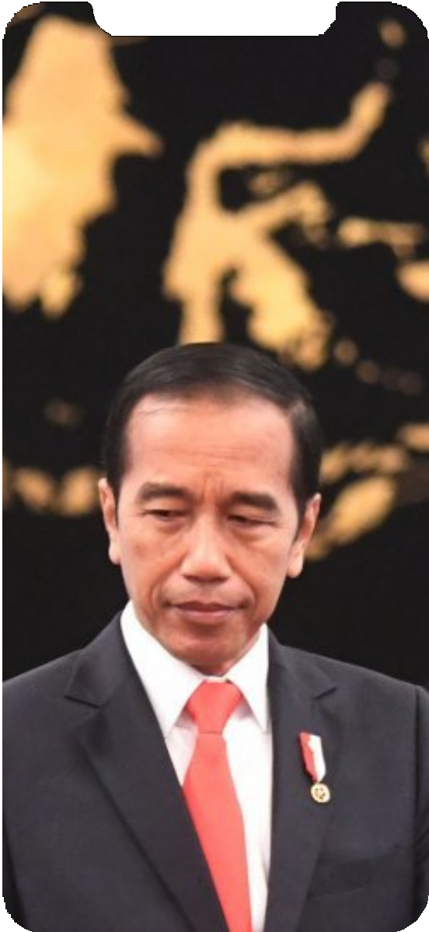
"Harus diingat bahwa kodrat bangsa Indonesia adalah keberagaman. Takdir Tuhan untuk kita adalah keberagaman,"
LANJUT

Slide 4
UKHUWAH

Slide 5
Ta’aruf
Mengandung makna saling mengenal. Namun, tidak hanya terbatas pada hal yang bersifat fisik atau identitas ringkas. Namun, mengenal lebih dalam lagi seperti, latar belakang pendidikan, budaya. keagamaan, pemikiran, ide-ide, cita-cita serta masalah kehidupan.

Slide 6
Tafahum
Saling memahami kelebihan dan kekurangan atau pun kekuatan dan kelemahan masing-masing. Bila ini tercapai, segala macam bentuk kesalahpahaman dapat dihindari

Slide 7
Ta'awun
Saling tolong menolong. Konsepnya bisa berupa yang kuat menolong yang lemah atau yang dirasa mampu agar menolong yang kekurangan. Melalui asas ini kerja sama akan tercipta dengan baik dan saling menguntungkan sesuai fungsi dan kemampuan masing-masing.

Slide 8
Takaful
Saling memberikan jaminan. Artinya sesama umat muslim harus saling memberikan rasa aman dan terhindar dari kekhawatiran serta kecemasan. Jaminan ini mirip dengan asas sebelumnya, misalnya ada jaminan dari sesama saudara muslim untuk memberi pertolongan saat menghadapi masalah.

Slide 9
01
TOLERANSI
02
MODERASI
BAHAN KAJIAN
03
KERUKUNAN DAN PERDAMAIAN
LANJUT

Slide 10
PENGERTIAN TOLERANSI
Bersikap toleran terhadap perbedaan pandangan baik dalam masalah agama, masalah kemasyarakatan, dan kebudayaan.
LANJUT

Slide 11
Dalam islam dikenal dengan As-Samahah. Konsep untuk menggambarkan sikap saling menghormati dan saling bekerjasama diantara kelompok-kelompok masyarakat yang berbeda-beda secara etnis, bahasa, budaya, politik, maupun, agama. Konsep fundamental dalam agama. (Muhammad Yazid)

Slide 12
Menghargai, membiarkan, membolehkan terhadap pendirian : pendapat, pandangan, kepercayaan, kebiasaan, yang berbeda dengan pendirian sendiri

Slide 13
Toleransi dalam Islam juga dikenal dengan istilah Tasamuh yang di dalamnya terkandung makna dan nilai Rahmatan lil ‘Alamin. Konsep toleransi banyak termaktub dalam Al Qur’an.

Slide 14
RAHMATAN LIL ‘ALAMIN
Islam agama yang memberikan Rahmat, mengayomi kepada seluruh alam.
Islam mengedepankan sikap toleran
Islam menawarkan dialog
Islam mewajibkan saling menghormati, bukan memaksa
Islam mengakui keragaman ummat

Slide 15
adalah sikap dan pandangan yang tidak berlebihan, tidak ekstrem dan tidak radikal (tatharruf)
Menjadi moderat bukan berarti
menjadi lemah dalam beragama.
MODERASI
Menjadi moderat bukan berarti cenderung terbuka dan mengarah kepada kebebasan.
Sebagai umat muslim kita harus memiliki pemikiran moderat, karena
menjadi jalan menciptakan PERDAMAIAN
supaya kita KERUKUNAN
dapat DAN

Slide 16
KKBI : Pengurangan kekerasan, penghindaran keekstreman
Islam : Pandangan atau sikap yang selalu mengedepankan pertengahan dalam mengambil sikap dalam terhadap disvaritas yang ada dalam masyarakat ; ajaran moderat atau dikenal dengan istilah Moderasi Islam

Slide 17
MODERASI BERAGAMA
Sikap mengurangi kekerasan atau menghindari keekstreman dalam cara pandang, sikap, dan praktik beragama. Dalam Islam I’tidal (adil) dan Tawazun (berimbang). Ini yang dikenal dengan prinsip moderasi

Slide 18
Hubungan antarumat beragama yang dilandasi toleransi, saling pengertian dan saling menghormati dalam pengamalan ajaran agama serta kerjasama dalam kehidupan bermasyarakat.
01
KERUKUNAN
Semua agama mengajarkan kerukunan ini, sehingga agama idealnya berfungsi sebagai faktor integratif.
Dan dalam kenyataannya, hubungan antarpemeluk agama di Indoensia selama ini sangat harmonis.
“Kerukunan harus kita bangun dan kita yakin dengan kerukunan antar umat beragama merupakan unsur utama daripada kerukunan nasional."
~KH. Ma'ruf Amin~ Wakil Presiden RI

Slide 19
Sebelum menciptakan Pedamainan dan Kerukunan KIta harus bisa menjadi manusia yang toleran dan memiliki pemikiran Moderat (Moderasi)
KESIMPULAN
Perdamaian adalah titik tertinggi dari kehidupan yang baik. sebagai umat islam kia harus dapat menciptakan kehidupan yang damai dan rukun
LANJUT

Slide 20
Terima kasih!

